Slide 1
Carvão mineral: Dos impactos até a relação com a CSN

Slide 2
O carvão mineral
O carvão mineral é gerado através de complexas modificações físicas e químicas da matéria orgânica, que vão desde a sua deposição no solo até a sua transformação em rocha. Durante o processo ocorre a incorporação de diversos minerais, elementos traço e elementos radioativos (Swaine, 1992; Galhardi et al., 2017; Finkelman et al., 2019);
No carvão mineral é muito comum encontrarmos os mais variados elementos químicos. Dai et al. (2020) classificam o carvão mineral como um dos compostos geológicos mais complexos contendo frações orgânicas e inorgânicas;
O Comitê Científico das Nações Unidas sobre os Efeitos da Radiação Atômica apresenta que na média global o carvão mineral apresenta valores significativos de elementos radioativos em média 35 Bq/kg para ²³⁸U (urânio), 35 Bq/kg para ²²⁶Ra (rádio) e 30 Bq/kg para ²³²Th (tório) (UNCEAR, 2010);
A extração do carvão pode ser dada em minas a céu aberto e em minas subterrâneas, tornando tais operações extremamente perigosas, inclusive pela sua composição, expõem os trabalhadores do setor à diversos riscos químicos (substâncias químicas orgânicas e inorgânicas), físicos (exposição ao gás radioativo Radônio) e ergonômicos (como trabalho em locais confinado e de difícil acesso);

Slide 3
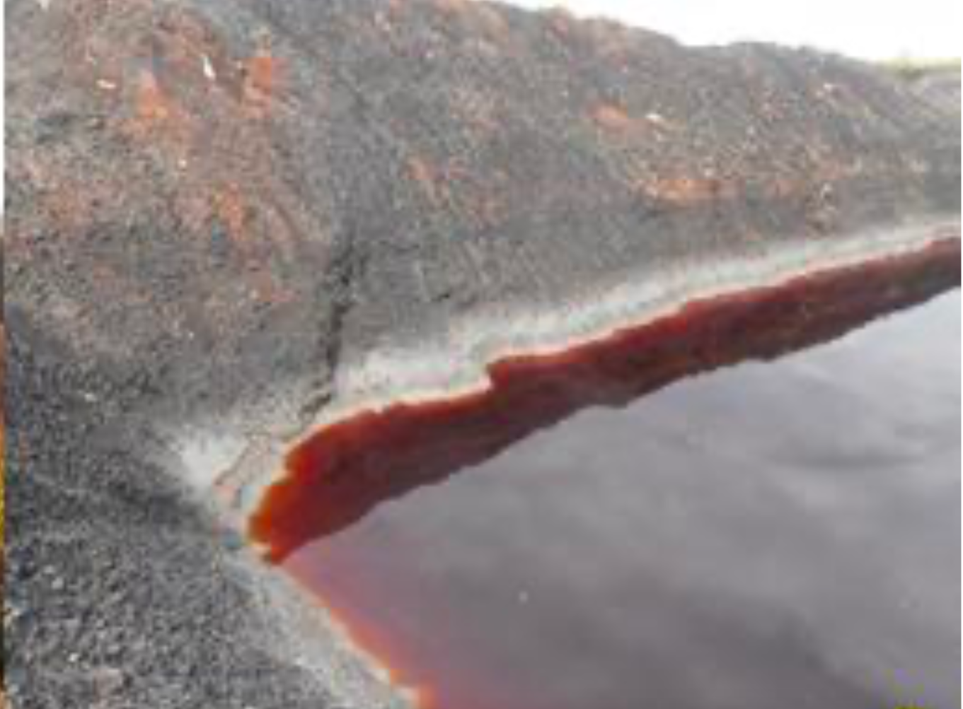
Impactos do carvão e da siderurgia
Pilha de rejeitos de carvão em Urussanga -SC
Fonte: ARAYARA.Org
Um dos principais aspectos ambientais é a disposição de minério e de rejeitos a céu aberto, pois este gera o processo de Drenagem Ácida de Mina (DAM). O processo de DAM ocorre através do intemperismo químico dos sulfetos presentes no carvão mineral (Evangelou; Zhang, 1995; Rambabu et al., 2020);
Neste processo (DAM) ocorre a lixiviação de diversos elementos químicos, contaminando a água e o solo;
Sabe-se que a CSN possui um pilha gigantesca de escória às margens do Rio Paraíba do Sul, este rejeito é gerado a partir da reação do coque com minério de ferro, sendo um grande fonte de contaminação
Já na utilização do carvão para fins energéticos (termelétricas) ou como produto (siderúrgicas), emite-se grande quantidade de poluentes, em sua maioria poluentes inorgânicos como SOx, NOx, CO e particulados, além alguns orgânicos como o benzeno;
O carvão mineral é o combustível fóssil que mais contribui com as emissões de gases de efeito estufa para atmosfera e consequentemente as mudanças climáticas, em 2022 foi responsável por 37,34% das emissões do setor de energia totalizando 15,5 GtCO₂e o setor do aço emitiu ≈ 2,7 GtCO₂e no mesmo ano (IEA, 2023a, IEA, 2023b).
Pilha de rejeitos de carvão em Figueira-PR
Fonte: Campaner (2016)
Notes:
Este slide dá o contexto geral a problemática do carvão. Fala um pouco da pilha de escória da CSN, emissões do setor e os poluentes.

Slide 4
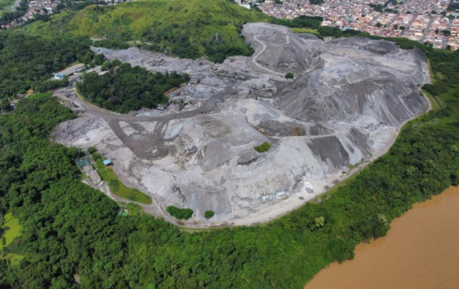
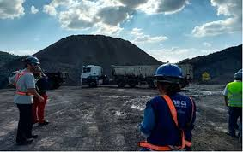
Pilha de rejeitos de carvão em Urussanga -SC
Fonte: ARAYARA.Org
Fonte: Correio da manhã
Fonte: Correio Brasiliense
Notes:
Aqui você apenas vai mostrar o monte de escória, para ilustrar as informações do slide 3.

Slide 5
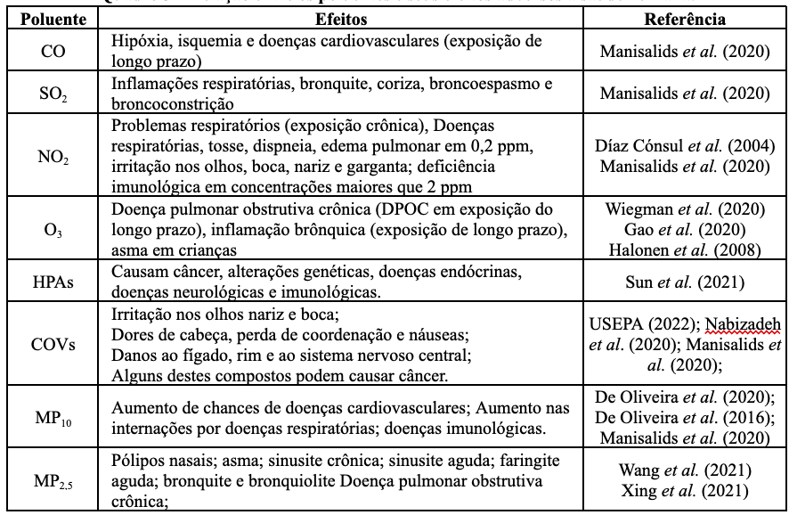
Impactos do carvão e da siderurgia
Pilha de rejeitos de carvão em Urussanga -SC
Fonte: ARAYARA.Org
Pilha de rejeitos de carvão em Figueira-PR
Fonte: Campaner (2016)
Notes:
Este slide é para você ilustrar com informações científicas os poluentes que podem ser emitidos pelo carvão e seus respectivos efeitos à saúde.

Slide 6
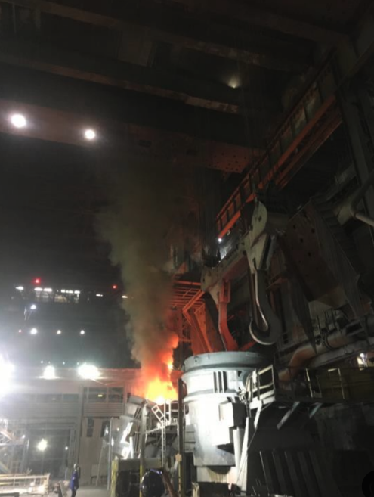
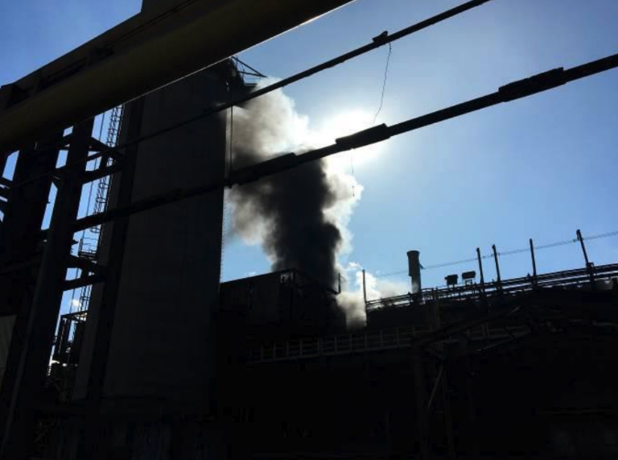
Emissões fugitivas na coqueria
Fonte: INEA (2023) apud MPF (2023)
Emissões fugitivas na aciaria
Fonte: INEA (2023) apud MPF (2023)
Notes:
Aqui você poderá citar apenas que existem essas emissões que podem causar danos à saúde do trabalhador fazer paralelo com o quadro de doenças destacando as partículas.

Slide 7
Histórico da CSN com o Carvão Mineral Nacional
Na Ação Civil Pública nº 2004.72.07.005581-6/SC, movida pelo Ministério Público contra o IBAMA, Tractebel, ANEEL e a União sobre a poluição causada pelo Complexo Termelétrica de Jorge Lacerda em Santa Catarina, faz menção de passivos ambientais deixados pela CSN em Capivari de Baixo-SC;
A ACP faz referência ao depósito de rejeitos do carvão oriundo do Lavador de Capivari, antigo ativo da CSN que realizava a obtenção de carvão metalúrgico, localizado no banhado estiva dos pregos;
O sindicato dos trabalhadores na indústria de energia elétrica do sul de SC (SINTRESC) em documento anexado na ACP, mostrava indignação com os grande a situação da Capivari de Baixo-SC, dizendo que a cidade parecia uma mina a céu aberto e a situação era piorada pela quantidade de depósitos de rejeitos da CSN;
Ademais, a CSN também está presente na ACP nº 93.8000.533-4, conhecida como ACP Carvão, que aborda um dos maiores passivos ambientais existente no Brasil localizado na região carbonífera de Santa Catarina;
O grupo técnico de assessoramento (GTA, 2019) apresentou no seu último relatório disponível que a antiga Mina Campo Morosini, apresentou-se como um fonte de contaminação para os corpos hídricos que recebem seu efluente.

Slide 8
Insalubridade e danos à saúde do trabalhador
Dentre as atividades considerada danosas à saúde dos trabalhadores, destaca-se o trabalho em minas de carvão e operações de destilação de hulha (pode ocorrer em coquerias) que são enquadrados como grau máximo de insalubridade segundo a NR 15 anexo 13;
Além dos riscos de se trabalhar com o carvão mineral, o trabalho dentro da Usina Presidente Vargas pode ser letal para os trabalhadores, conforme se apresenta no histórico.

Slide 9
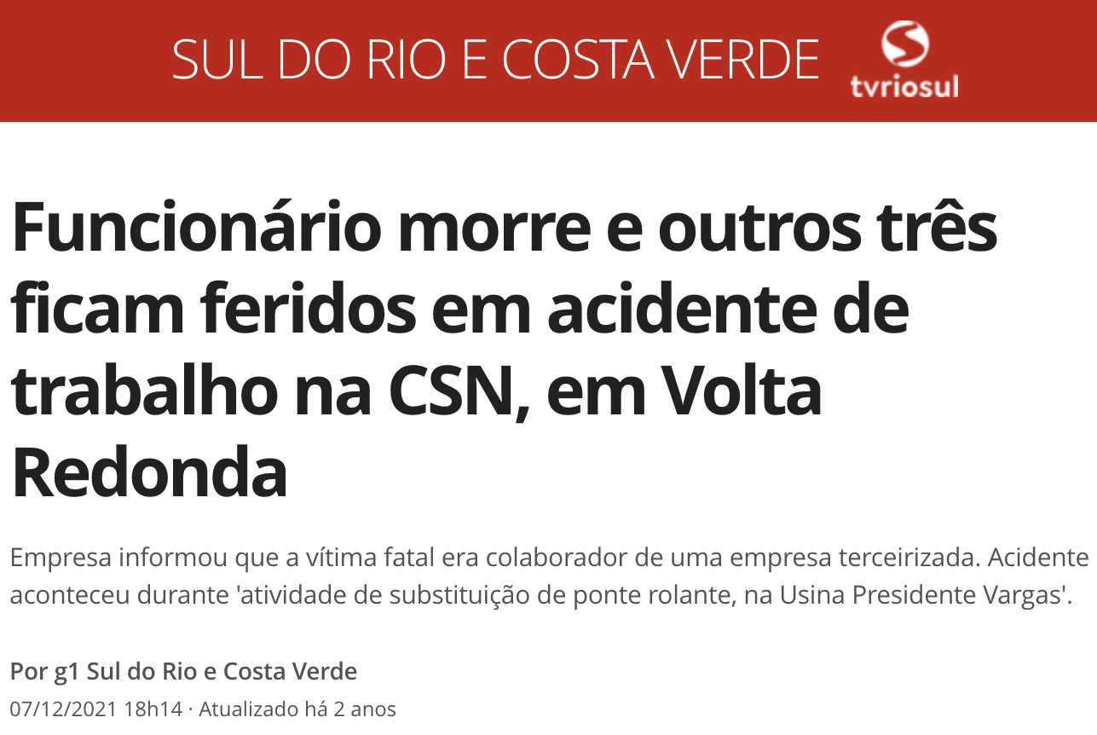
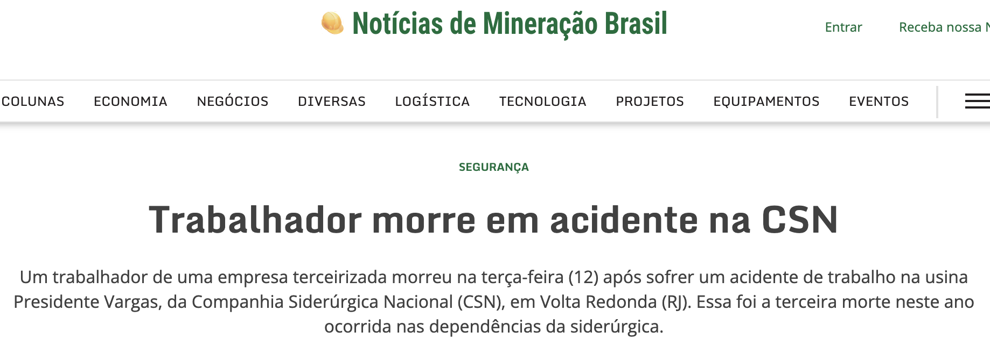
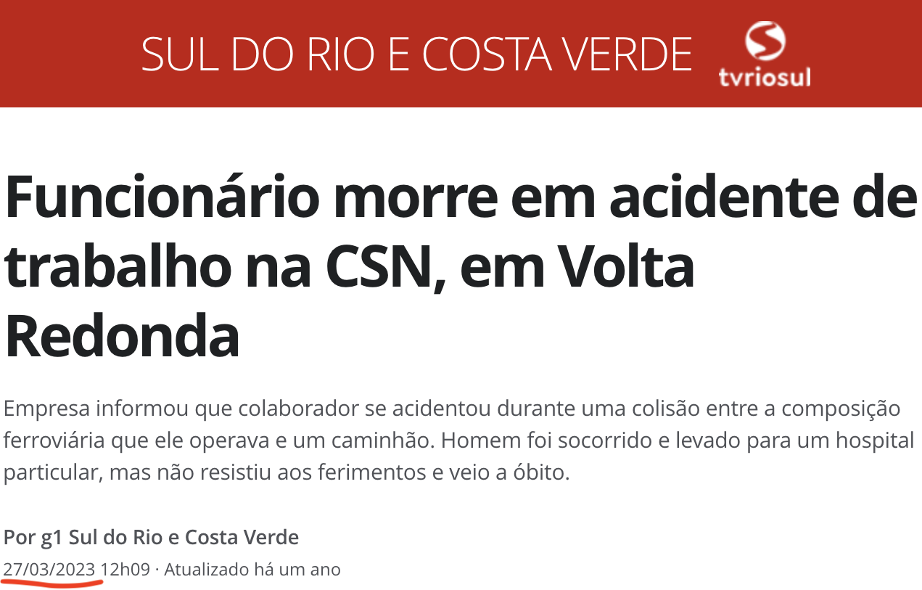
Insalubridade e danos à saúde do trabalhador
Dentre as atividades considerada danosas à saúde dos trabalhadores, destaca-se o trabalho em minas de carvão e operações de destilação de hulha (pode ocorrer em coquerias) que são enquadrados como grau máximo de insalubridade segundo a NR 15 anexo 13;
Além dos riscos de se trabalhar com o carvão mineral, o trabalho dentro da Usina Presidente Vargas pode ser letal para os trabalhadores, conforme se apresenta no histórico.

Slide 10
Considerações Finais
As atividades envolvendo o carvão mineral e a siderurgia são potencialmente perigosas para à saúde pública e dos trabalhadores;
Os órgãos e atividades fiscalizadores devem ter maior atenção com tais atividades;
É necessário que o Ministério do Trabalho fiscalize constantemente a CSN, tendo em vista o histórico de mortes no trabalho;
Sobre os passivos ambientais da CSN, quando as áreas serão reabilitadas e os danos a saúde dos trabalhadores serão compensados?

Slide 11
REFERÊNCIAS
DAI, S.; HOWER, J. C.; FINKELMAN, R. B.; GRAHAM, I. T.; FRENCH, D.; WARD, C. R.; ESKENAZYF, G.; WEIA, Q.; ZHAOA, L. Organic associations of non-mineral elements in coal: A review. International Journal of Coal Geology, v. 218, p. 103347, 2020.
EVANGELOU, V. P.; ZHANG, Y. L. A review: pyrite oxidation mechanisms and acid mine drainage prevention. Critical Reviews in Environmental Science and Technology, v. 25, n. 2, p. 141-199, 1995.
FINKELMAN, R. B.; DAI, S.; FRENCH, D. The importance of minerals in coal as the hosts of chemical elements: A review. International Journal of Coal Geology, v. 212, p. 103251, 2019.
GALHARDI, J. A. Geoquímica de radionuclídeos naturais e biomonitoramento em área de mineração de carvão no sul do Brasil. 2016. Tese (Doutorado em Geociências e Meio Ambiente) – Universidade Estadual Paulista, Júlio de Mesquita Filho, Rio Claro, 2016.
GALHARDI, J. A.; GARCÍA-TENORIO, R.; BONOTTO, D. M.; FRANCÉS, I. D.; MOTTA, J. G. Natural radionuclides in plants, soils and sediments affected by U-rich coal mining activities in Brazil. Journal of environmental radioactivity, v. 177, p. 37-47, 2017.
GRUPO TÉCNICO DE ASSESSORAMENTO. 12a Relatório de Monitoramento dos Indicadores Ambientais. Vol. 1. Ação Civil Pública no. 93.8000.533-4, Processo de cumprimento de Sentença, nº. 2000.72.04.002543-9. Março de 2019.

Slide 12
REFERÊNCIAS
IEA – International Energy Agency. CO2 Emissions in 2022. 2023a. Disponível em: <https://www.iea.org/reports/co2-emissions-in-2022>. Acesso em: 26 de junho de 2023.
IEA – INTERNATIONAL ENERGY AGENCY. THE BREAKTHROUGH AGENDA REPORT Accelerating Sector Transitions Through Stronger International Collaboration. 2023b. Disponível em: <https://www.iea.org/reports/breakthrough-agenda-report-2023/steel>. Acesso em 05 de julho de 2024.
MINISTÉRIO DO TRABALHO E EMPREGO. NR–15: ATIVIDADES E OPERAÇÕES INSALUBRES. 1978. Disponível em: <https://www.gov.br/trabalho-e-emprego/pt-br/acesso-a-informacao/participacao-social/conselhos-e-orgaos-colegiados/comissao-tripartite-partitaria-permanente/arquivos/normas-regulamentadoras/nr-15-atualizada-2022.pdf>. Acesso em: 05 de julho de 2024.
MINISTÉRIO PÚBLICO FEDERAL PROCURADORIA GERAL DA REPÚBLICA – SECRETARIA DE PERÍCIA, PESQUISA E ANÁLISE – Centro Nacional de Perícia. LAUDO TÉCNICO No 1457/2023-ANPMA/CNP. 2023. Disponível em: <https://drive.google.com/file/d/1LzvpFJABOkgVDjGb2YhQXIO47YBlKI63/view?usp=sharing>.
RAMBABU, K.; BANAT, F.; PHAM, Q. M.; HO, S. H.; REN, N. Q.; SHOW, P. L. Biological remediation of acid mine drainage: Review of past trends and current outlook. Environmental Science and Ecotechnology, v. 2, p. 100024, 2020.
SWAINE, D. J. The organic association of elements in coals. Organic Geochemistry, v. 18, n. 3, p. 259-261, 1992.

Slide 13
REFERÊNCIAS
UNSCEAR - UNITED NATIONS SCIENTIFIC COMMITTEE ON THE EFFECTS OF ATOMIC RADIATIONS. Sources and effects of ionizing radiations. 2010. Disponível em: <https://www.unscear.org/>. Acesso em: 18 de janeiro de 2024

